Slide 1

DEUST :
Génie Electrique et Systèmes Embarqués
Génie Physique
Génie Mécanique et Systèmes Industriels
Génie Informatique
Génie Chimique
Mathématiques et Sciences des Données
CIRCUITS ELECTRIQUES ET ELECTRONIQUES
Pr. Ali NEJMI

Slide 2
Sommaire
Chapitre 1 : Électrocinétique
Chapitre 2 : Quadripôles
Chapitre 3 : Filtres Passifs
Chapitre 4 : Composants Electroniques de base- Les Diodes
Chapitre 5 : Composants Electroniques de base-
Les Transistors Bipolaires

Slide 3
Chapitre 1 : Électrocinétique
2
Généralités
Composants électriques et dipôles
Théorèmes généraux
Réseaux électriques en régime continu
Etude des réseaux en régime alternatif et sinusoïdale
Puissances et énergie électriques
3

Slide 4
  Généralités
  1.1 Définitions
Le terme électrocinétique désigne l'ensemble des phénomènes et des lois relatifs aux charges électriques en mouvement, notamment dans les circuits électriques. L'électrocinétique s'oppose à l'électrostatique, étude des phénomènes et des lois relatifs aux charges immobiles.
4
Notes:
Un SE il doit avoir l’architecture d’un ordinateur mais c pas un ordinateur

Slide 5
  1.2 Courant électrique
On appelle courant électrique le déplacement de porteurs de charges dans le circuit électrique. Conventionnellement, le sens du courant est celui du déplacement des charges positives (et donc opposé au sens des électrons).
On le caractérise par une grandeur appelée l’intensité, définie comme étant le débit de charges électriques dans le conducteur
5
Notes:
Un SE il doit avoir l’architecture d’un ordinateur mais c pas un ordinateur

Slide 6
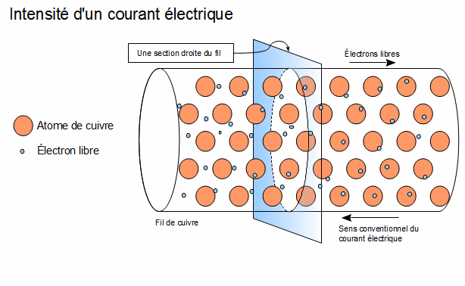
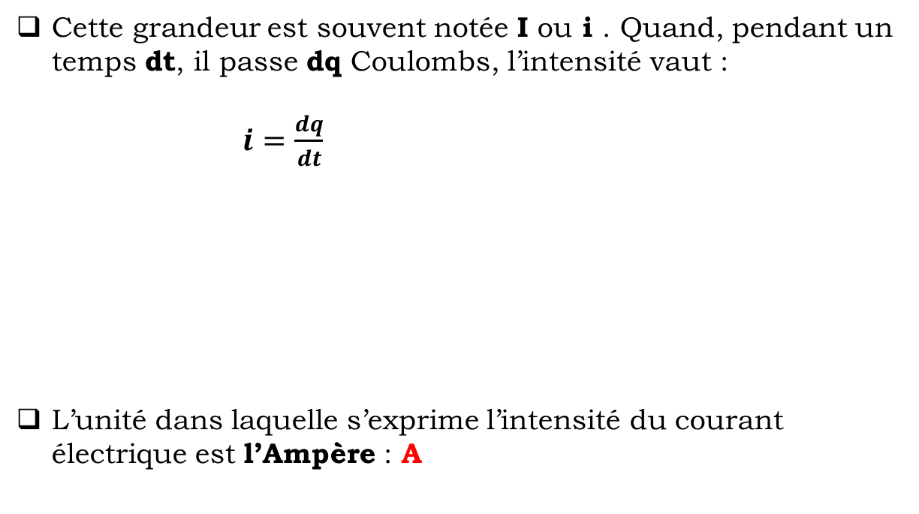
Cette grandeur est souvent notée I ou i . Quand, pendant un temps dt, il passe dq Coulombs, l’intensité vaut :
$i=\frac{dq}{dt}$
L’unité dans laquelle s’exprime l’intensité du courant électrique est l’Ampère : A
6
Notes:
Un SE il doit avoir l’architecture d’un ordinateur mais c pas un ordinateur

Slide 7
  1.3 Tension électrique
La présence des charges dans deux extrémités crée ce qu’on appel la différence de potentiel, appelée encore la tension. Son unité est le Volt (V).
On représente une différence de potentiel par une flèche à côté du composant, comme sur le schéma suivant :
7

Slide 8
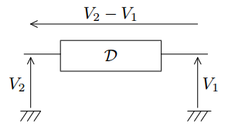

Conducteur
V_{A}
I
V_{B}
A
B
V_{A} > V_{B}
$${V=V}_{2}−V_{1}$$
V = V_{A} - V_{B}
Dans ce cas on dit que le « composant/conducteur » est soumis à la différence de potentiel
Par convention : Le sens de la différence de potentiel V est dirigé vers le potentiel croissant (vers V_{A}).
8

Slide 9
  1.4 Signaux électriques
La tension et le courant sont appelés des signaux électriques, et sont souvent présentés sous forme continue ou alternative.
Quelle est la différence entre ces deux formes ?
9
Notes:
AC et DC
DC periode infini (frequence nulle)

Slide 10
D’une manière générale :
Grandeur continue: C'est une grandeur qui garde la même valeur ou varie de manière très stable dans le temps.
Par exemple, une tension qui reste constante (comme dans
une pile ou une batterie).
Grandeur alternative: C'est une grandeur qui change périodiquement de valeur, oscillant entre des valeurs positives et négatives.
Par exemple, la tension ou le courant alternatif varie de façon
sinusoïdale, comme celui fourni par le réseau électrique
domestique.
10
Notes:
AC et DC
DC periode infini (frequence nulle)

Slide 11
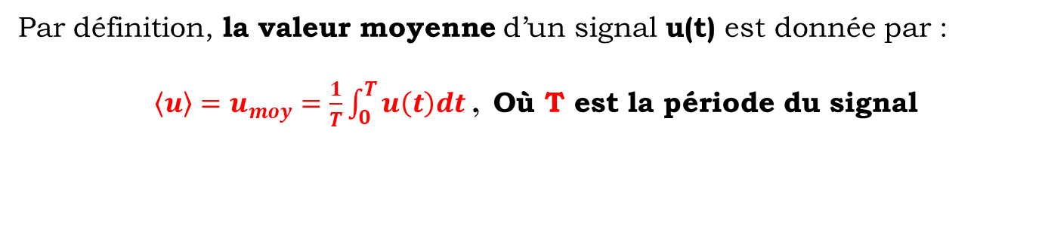
  A. Notion de la valeurs moyenne
Par définition, la valeur moyenne d’un signal u(t) est donnée par :
$\left\langle u\right\rangle =u_{moy}=\frac{1}{T}\int_{0}^{T}{u\left(t\right)dt}$ , Où T est la période du signal
Exemple de signal alternatif :
La valeur moyenne de ce signal est nulle.
Les grandeurs alternatives symétrique (quelles soit des courants ou des tensions), présentent toujours une valeur moyenne nulle.
11
Notes:
Un SE il doit avoir l’architecture d’un ordinateur mais c pas un ordinateur

Slide 12
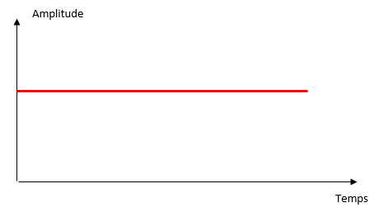
Contrairement aux signaux alternatifs, les signaux continus présentent une valeur moyenne non-nulle
Exemple de signal continu :
La valeur moyenne de ce signal est non-nulle.
E
12
Notes:
Un SE il doit avoir l’architecture d’un ordinateur mais c pas un ordinateur

Slide 13
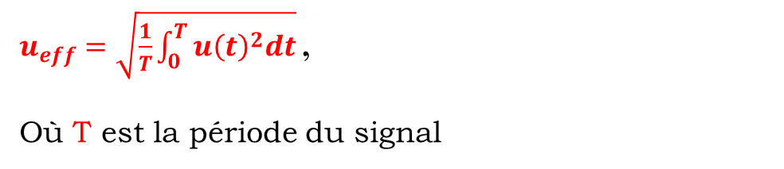
  B. Notion de la valeurs efficace
Les signaux alternatifs sont caractérisés par une autre grandeur appelée la valeur efficace.
L’expression de la valeur efficace d’un signal u(t) est donnée par :
$u_{eff}=\sqrt{\frac{1}{T}\int_{0}^{T}{{u\left(t\right)}^{2}dt}}$ ,
Où T est la période du signal
13
Notes:
Les signaux continus présentent eux aussi une valeur efficace non-nulle. Toutefois, en pratique on préfère les décrire par les valeurs moyennes

Slide 14
  2. Dipôles et Composants électriques
  2.1 Dipôle
Un dipôle est un système accessible par deux bornes dans lequel peut circuler un courant électrique.
courant
électrique
courant
électrique
dipôle
Dipôles
Dipôles passifs
Dipôles actifs
14
Notes:
Un SE il doit avoir l’architecture d’un ordinateur mais c pas un ordinateur

Slide 15
  2.2 Dipôles actifs et dipôles passifs
  A. Dipôles passifs
Les dipôles passifs sont des composants électriques qui ne génèrent pas d'énergie, mais qui en consomment ou la dissipent.
Exemples : Résistances, condensateurs, bobines ….
15
Notes:
Un SE il doit avoir l’architecture d’un ordinateur mais c pas un ordinateur

Slide 16
B. Dipôles actifs
Les dipôles actifs sont des composants électriques qui peuvent produire ou amplifier de l'énergie. Ils nécessitent une source d'alimentation externe.
Exemples : Piles, Accumulateurs, Transistor ….
16
Notes:
Un SE il doit avoir l’architecture d’un ordinateur mais c pas un ordinateur

Slide 17
  2.3 Loi d’Ohm
La loi d'Ohm dit que la tension (V) appliquée entre deux points d'un conducteur, A et B, est proportionnelle au courant (I) qui le traverse.
V = R.I
Avec
V = V_{A} - V_{B}
Le rapport, entre la différence de potentiel (V) aux extrémités d’un conducteur et le courant (I) qui le traverse, est constant.
17
Notes:
Un SE il doit avoir l’architecture d’un ordinateur mais c pas un ordinateur

Slide 18
La constante R est, par définition, la résistance électrique du conducteur, elle est exprimée en Ohm Ω
Conducteur
V_{A}
I
V_{B}
A
B
V_{A} > V_{B}
V = V_{A} - V_{B}
18
Notes:
Un SE il doit avoir l’architecture d’un ordinateur mais c pas un ordinateur

Slide 19
Une résistance est souvent représentée par les symboles suivants:
A
R
B
V_{A}
V_{B}
V = V_{A} - V_{B}
OU
R
A
I
B
V_{A}
V_{B}
V = V_{A} - V_{B}
19
Notes:
Un SE il doit avoir l’architecture d’un ordinateur mais c pas un ordinateur

Slide 20

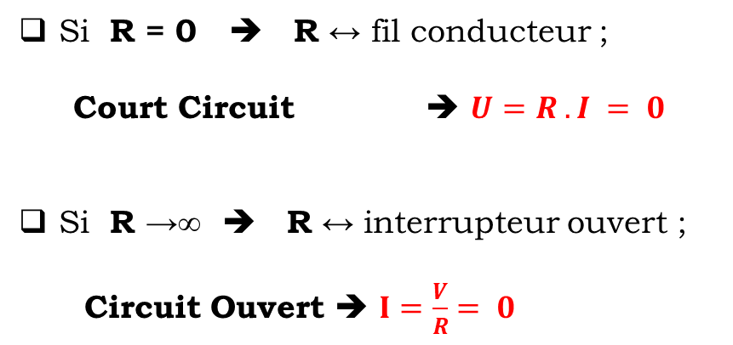
Dans la résistance R, la loi d’Ohm s'écrit :
$$V = R.I ⟹I=\frac{V}{R}$$
Si R = 0 ➔ R ↔ fil conducteur ;
Court Circuit ➔ $U=R . I = 0$
Si R →∞ ➔ R ↔ interrupteur ouvert ;
Circuit Ouvert ➔ $I=\frac{V}{R}= 0$
20
Notes:
Un SE il doit avoir l’architecture d’un ordinateur mais c pas un ordinateur

Slide 21
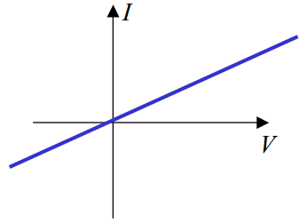
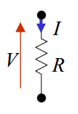
  2.4 Dipôles linéaires et non-linéaires
On appel dipôle linéaire, tout dipôle dont la relation qui lie la tension à ses bornes au courant qui circule dans ce dipôle, est parfaitement linéaire
Exemples : la résistance
Caractéristique statique
Dans le cas contraire on dit que le dipôle est non-linéaire.
21
Notes:
Un SE il doit avoir l’architecture d’un ordinateur mais c pas un ordinateur

Slide 22
  2.5 Convention de signe
  A. Convention générateur
Un dipôle est générateur lorsqu'il fournit de l'énergie au circuit sur lequel il est connecté.
Dans ce cas, le courant sort par le pôle positif du dipôle
générateur. Les flèches, représentant, la tension et le
courant sont de même sens.
Courant
électrique
Générateur
Tension électrique
22
Notes:
Un SE il doit avoir l’architecture d’un ordinateur mais c pas un ordinateur

Slide 23
  B. Convention récepteur
Un dipôle est un récepteur quand il consomme de l'énergie (fournie par le circuit sur lequel il est connecté).
Dans ce cas, le courant et la tension sont orientés en sens
inverse. Le pôle positif du dipôle est celui par lequel
rentre le courant.
Courant
électrique
Récepteur
Tension électrique
23
Notes:
Un SE il doit avoir l’architecture d’un ordinateur mais c pas un ordinateur

Slide 24

  2.6 Sources d’alimentation
  A. Source de tension parfaite
Une source de tension est un dipôle actif. On la représente sous cette forme :
+
-
Source de tension
continue
Source de tension alternative
24
Notes:
Un SE il doit avoir l’architecture d’un ordinateur mais c pas un ordinateur

Slide 25
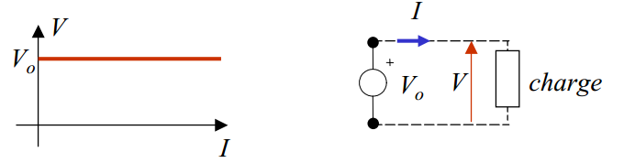
Elle est dite source de tension parfaite si elle maintient la même tension à ses bornes, et ce quelque soit le courant qu’elle débite.
25
Notes:
Un SE il doit avoir l’architecture d’un ordinateur mais c pas un ordinateur

Slide 26
  B. Source de courant parfaite
Une source de courant est un dipôle actif. On la représente sous cette forme :
I
i(t)
~
Source de courant
continue
Source de courant alternative
26
Notes:
Un SE il doit avoir l’architecture d’un ordinateur mais c pas un ordinateur

Slide 27
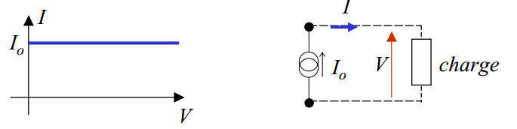
Elle est dite source de courant parfaite si elle débite le même courant quel que soit la tension présente à ses bornes.
27
Notes:
Un SE il doit avoir l’architecture d’un ordinateur mais c pas un ordinateur

Slide 28
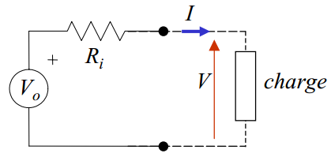
  C. Source de tension réelle
Une source de tension réelle aura en réalité une impédance série non nulle.
28
Notes:
Un SE il doit avoir l’architecture d’un ordinateur mais c pas un ordinateur

Slide 29
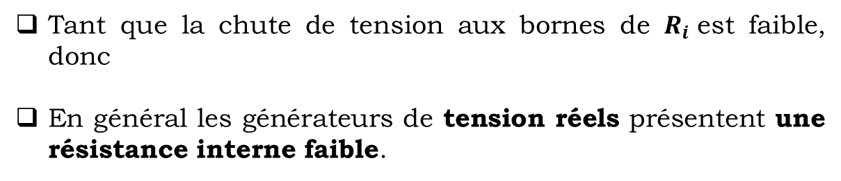


Cette Source de tension réelle délivre:
$$V=V_{0}−R_{i}I$$
$$V≈cst≈V_{0}$$
Tant que la chute de tension aux bornes de $R_{i}$est faible, donc
En général les générateurs de tension réels présentent une résistance interne faible.
29
Notes:
Un SE il doit avoir l’architecture d’un ordinateur mais c pas un ordinateur

Slide 30
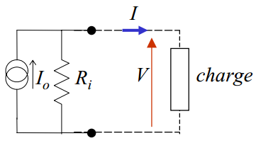
  D. Source de courant réelle
Une source de courant réelle présente une impédance en parallèle non nulle.
Notes:
Un SE il doit avoir l’architecture d’un ordinateur mais c pas un ordinateur

Slide 31

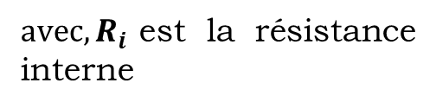

Cette Source de courant réelle délivre:
$$I=I_{0}−\frac{V}{R_{i}}$$
${avec, R}_{i}$est la résistance interne
Tant que le courant qui traverse la résistance interne est faible, donc
Les générateurs de courant réels présentent une résistance interne importante.
$$I≈cst≈I_{0}$$
31
Notes:
Un SE il doit avoir l’architecture d’un ordinateur mais c pas un ordinateur

Slide 32
  2.7 Point de fonctionnement
Le point de fonctionnement d’un dipôle est défini par l’intersection de sa caractéristique statique avec la caractéristique du générateur qu’il l’alimente.
L’intersection des deux caractéristiques permet de définir la tension aux bornes de la charge, et le courant qui la traverse. On parle ici d’une méthode graphique.
32
Notes:
Un SE il doit avoir l’architecture d’un ordinateur mais c pas un ordinateur

Slide 33
  2.8 Lois de Kirchhoff
  A. Définitions
Noeud
Un nœud est le point de jonction d’au moins trois fils de connexion :
33
Notes:
Un SE il doit avoir l’architecture d’un ordinateur mais c pas un ordinateur

Slide 34
Branche
Une branche est un ensemble de dipôles montés en série entre deux nœuds
34
Notes:
Un SE il doit avoir l’architecture d’un ordinateur mais c pas un ordinateur

Slide 35
Maille
Une maille est constituée par un ensemble de branches, formant un circuit fermé
Réseau
Un réseau, ou circuit, est un ensemble de composants
reliés par des fils de connexion constituant ainsi des
nœuds, des branches et des mailles.
35
Notes:
Un SE il doit avoir l’architecture d’un ordinateur mais c pas un ordinateur

Slide 36
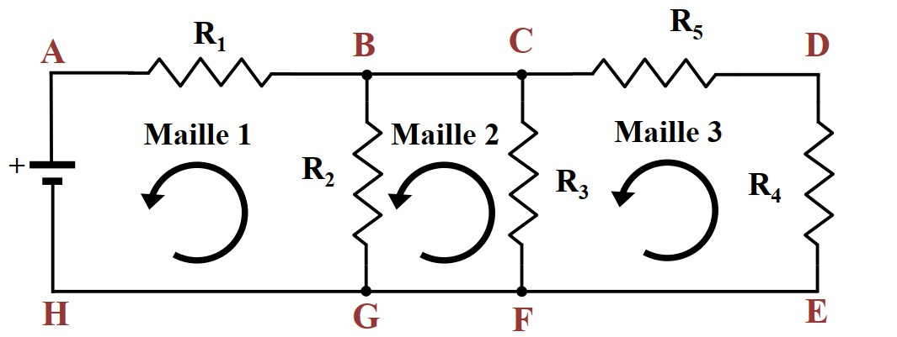
Exemples
Le point B est un nœud
La portion ABH une branche
Le circuit fermé ABGH est une maille
36
Notes:
Un SE il doit avoir l’architecture d’un ordinateur mais c pas un ordinateur

Slide 37
  B. Loi des nœuds
Loi des nœuds (ou loi de Kirchhoff pour les courants) : La somme algébrique des courants (on tient compte de leur signe) qui convergent en un même nœud est nulle.
En d'autres termes, somme des courants qui arrivent à un nœud
est égale à la somme des courants qui en repartent.
C ’est une conséquence de la conservation de la charge électrique.
37
Notes:
Un SE il doit avoir l’architecture d’un ordinateur mais c pas un ordinateur

Slide 38
Exemple
i₂
i₃
i₁
i₄
i₁+i₅=i₂+i₃+i₄+i₆
i₅
i₆
38
Notes:
Un SE il doit avoir l’architecture d’un ordinateur mais c pas un ordinateur

Slide 39
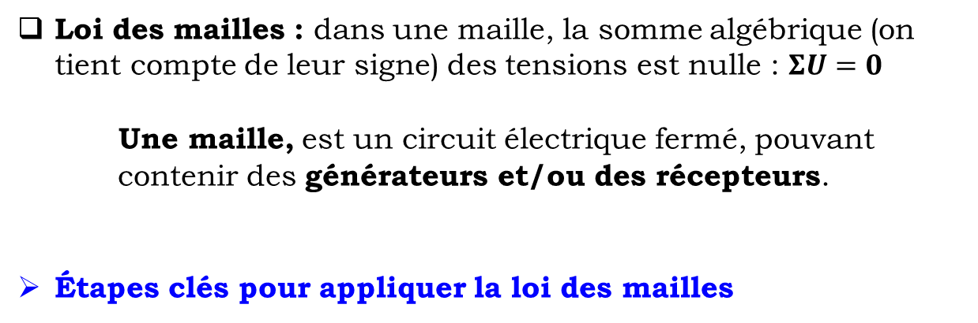
  C. Loi des Mailles
Loi des mailles : dans une maille, la somme algébrique (on tient compte de leur signe) des tensions est nulle : $ΣU=0$
Une maille, est un circuit électrique fermé, pouvant
contenir des générateurs et/ou des récepteurs.
Étapes clés pour appliquer la loi des mailles
On flèche les courants
On flèche les tensions
On choisit un sens de parcours des mailles
On écrit les équations de mailles
39
Notes:
Un SE il doit avoir l’architecture d’un ordinateur mais c pas un ordinateur

Slide 40
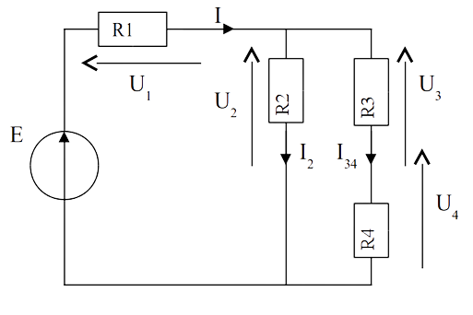
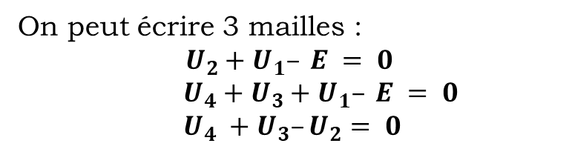
Exemple
On peut écrire 3 mailles :
$$U_{2}+U_{1}– E = 0$$
$U_{4}+U_{3}+U_{1}– E = 0$
$U_{4} +U_{3}–U_{2}= 0$
40
Notes:
Un SE il doit avoir l’architecture d’un ordinateur mais c pas un ordinateur

Slide 41
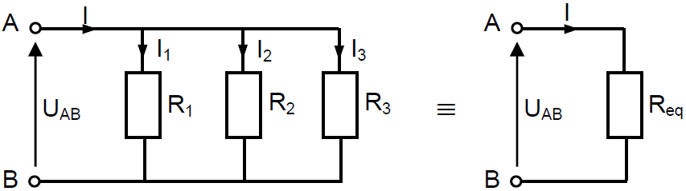

  2.9 Association de résistances
  A. Association parallèle
$$I=I_{1}+I_{2}+I_{3}= \frac{U_{AB}}{R_{1}}+\frac{U_{AB}}{R_{2}}+\frac{U_{AB}}{R_{3}}$$
41
Notes:
Un SE il doit avoir l’architecture d’un ordinateur mais c pas un ordinateur

Slide 42

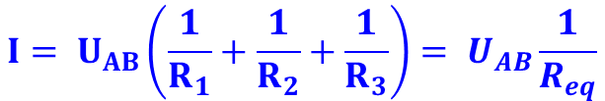

$$Donc$$
$$I= U_{AB}\left(\frac{1}{R_{1}}+\frac{1}{R_{2}}+\frac{1}{R_{3}}\right)= U_{AB}\frac{1}{R_{eq}}$$
42
Notes:
Un SE il doit avoir l’architecture d’un ordinateur mais c pas un ordinateur

Slide 43
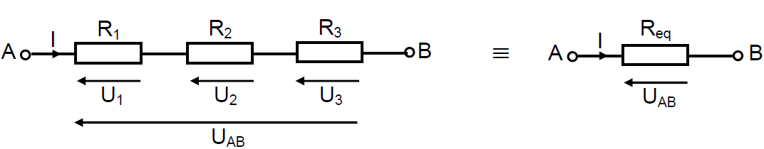




  B. Associations série
43
Notes:
Un SE il doit avoir l’architecture d’un ordinateur mais c pas un ordinateur

Slide 44
  2.10 Montages usuels
  A. Diviseur de tension
Le diviseur de tension est le montage de base dans le circuit électrique/électronique.
Ce montage permet de simplifier considérablement les calculs. Cependant, l’application de cette méthode n’est valable que lorsque les deux résistances (respectivement impédances), sont parcourues par la même valeur de l’intensité.
44
Notes:
Un SE il doit avoir l’architecture d’un ordinateur mais c pas un ordinateur

Slide 45
  B. Diviseur de courant
Le diviseur de courant est appliqué lorsque deux résistances (respectivement impédances), sont connectées en parallèle et alimentées par un générateur de courant, et soumises toutes les deux à la même tension.
45
Notes:
Un SE il doit avoir l’architecture d’un ordinateur mais c pas un ordinateur

Slide 46
  3. Théorèmes généraux
  3.1 Théorème de Thévenin
Pourquoi le théorème de Thevenin ?
Quelles sont les conditions d'application ?
Simplifier l'analyse de circuits complexes
Circuit électrique linéaire
Remplacé un circuit complexe par une seule source de tension (appelée la tension de Thévenin) en série avec une seule résistance
(appelée la résistance de Thévenin).
Représentation simple pour le calcul des courants et des tensions.
46
Notes:
Un SE il doit avoir l’architecture d’un ordinateur mais c pas un ordinateur

Slide 47

A. Étapes de l'application de ce théorème
A
^{𝑹}𝑻𝒉
Circuit Complexe
$$E_{Th}$$
B
47
Notes:
Un SE il doit avoir l’architecture d’un ordinateur mais c pas un ordinateur

Slide 48
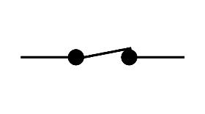
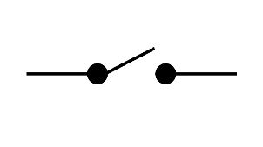
Etapes
Déterminer la résistance de Thévenin
Déterminer la tension de Thévenin
Former le circuit
équivalent
Débrancher la charge
Débrancher la charge (tension à vide)
Brancher la charge
Éteindre les sources d'énergie
Appliquer différent outils de calcul
(Pont deviseur de tension etc)
Utiliser la tension de Thévenin et la résistance de Thévenin pour former le circuit « simple »
Source de tension Equi court-circuit
Source de courant Equi circuit ouvert
48
Notes:
Un SE il doit avoir l’architecture d’un ordinateur mais c pas un ordinateur

Slide 49


Exemple:
Étape 1 : Déterminer la résistance de Thévenin (𝑹_{𝑻𝒉})
𝑹_{𝟏}
A
Étape 2 : Déterminer la tension
de Thévenin (𝑬𝑻𝒉)
𝑹_{𝟐}
R
^{𝑬}𝑻𝒉
𝑬E
B
$$R_{th}=\frac{R_{1}R_{2}}{R_{1}+R_{2}}$$
$$E_{th}=\frac{R_{2}}{R_{1}+R_{2}}E$$
49
Notes:
Un SE il doit avoir l’architecture d’un ordinateur mais c pas un ordinateur

Slide 50
Étape 3 : Former mon circuit équivalent
^{𝑹}𝑻𝒉
𝑰
𝑰
𝑰
𝑹_{𝟐}
𝑰
𝑬 =
E
^{𝑼𝑹}𝑻𝒉
𝑻𝒉
𝑹_{𝟏}+𝑹_{𝟐}
𝑬
𝑻𝒉
𝑼_{𝑹}
𝑹
₌ 𝑹_{𝟏}𝑹_{𝟐}
𝑹
𝑻𝒉
𝑹_{𝟏}+𝑹_{𝟐}
Loi d'Ohm
𝑼_{𝑹𝑻𝒉} =𝑰. 𝑹_{𝑻𝒉}
et 𝑼_{𝑹}=𝑰. 𝑹
Lois des mailles
𝑬_{𝑻𝒉}=𝑼_{𝑹𝑻𝒉} + 𝑼_{𝑹}
^{𝑬}𝑻𝒉
D'où: 𝑬_{𝑻𝒉}= 𝑰(𝑹_{𝑻𝒉}+𝑹)
𝑰 =
𝑹_{𝑻𝒉}+𝑹
50
Notes:
Un SE il doit avoir l’architecture d’un ordinateur mais c pas un ordinateur

Slide 51
  3.2 Théorème de Norton
Qu'est-ce que le théorème de Norton?
Pourquoi le théorème de Norton?
Quelles sont les conditions d'application ?
Circuit électrique linéaire
Ingénieur américain Edward Lawry Norton
Simplifier l'analyse de circuits complexes
C'est un théorème élémentaire en électrocinétique | Principe fondamental en électricité et en électronique
Représentation simple pour le calcul des courants et des tensions.
Remplacé un circuit complexe par une seule source de courant (appelée le courant de Norton) en parallèle avec une seule résistance (appelée la résistance de Norton ).
51
Notes:
Un SE il doit avoir l’architecture d’un ordinateur mais c pas un ordinateur

Slide 52
A
Circuit Complexe
𝑰_{𝑵}
𝑹_{𝑵}
R
R
B
52

Slide 53
Etapes
Déterminer la résistance de Norton
Déterminer le courant de Norton
Former mon circuit équivalent
Débrancher la charge
Débrancher la charge
Brancher la charge
Éteindre les sources d'énergie
Court-circuité borne A et B
Utiliser le générateur de courant de Norton et résistance de Norton pour former le circuit « simple »
Source de tension Equi court-circuit
Source de courant Equi circuit ouvert
53

Slide 54


Exemple:
Étape 1 : Déterminer la résistance de Norton (𝑹_{𝑵})
Étape 2 : Déterminer le courant de Norton (I_{𝑵})
𝑰_{𝑵}
𝑹_{𝟏}
𝑰_{𝑵}
A
𝑬
𝑹_{𝟐}
R
B
$$R_{N}=\frac{R_{1}R_{2}}{R_{1}+R_{2}}$$
$$I_{N}=\frac{E}{R_{1}}$$
54

Slide 55
Étape 3 : Former mon circuit équivalent
A
𝑰 _{𝑵}
𝑰_{𝑵}
𝑹_{𝑵}
R
B
55

Slide 56
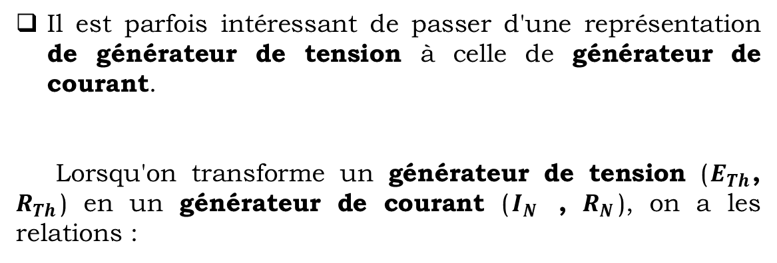
  3.3 Transformation Thévenin-Norton
Il est parfois intéressant de passer d'une représentation de générateur de tension à celle de générateur de courant.
Lorsqu'on transforme un générateur de tension ($E_{Th}$, $R_{Th}$) en un générateur de courant ($I_{N}$ , $R_{N}$), on a les relations :
56

Slide 57





𝑰
^{𝑹}𝑻𝒉
A
𝑬
𝑻𝒉
$$RN = RTh$$
𝑹
$$I_{N}=\frac{E_{Th}}{R_{Th}}$$
B
𝑰
A
Schéma équivalent de Thévenin
𝑰 _{𝑵}
$RTh = R$_{N}
$$ETh =R\text{N}.I\text{N}$$
𝑹_{𝑵}
R
Schéma équivalent de Norton
B
57

Slide 58
  3.4 Théorème de Superposition
A. Principe de superposition
Soit un circuit linéaire comportant plusieurs sources autonomes de tension et de courant. Le courant dans une branche (ou la tension aux bornes d'une branche) est égal à la somme algébrique des courants (ou des tensions) produits séparément par chaque source autonome, toutes les autres sources autonomes étant éteintes.
58

Slide 59
r
ρ
R
E₁
E₂
r
ρ
r
ρ
=
+
R
R
E₁
E₂
59

Slide 60
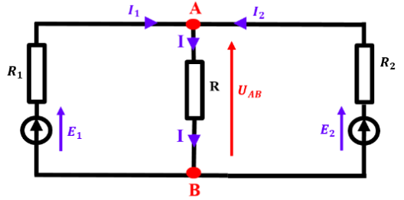
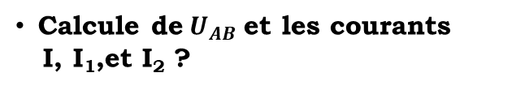
Exemple:
Calcule de$U_{AB}$et les courants
I, I₁,et I₂ ?
Pour l’application numérique
On donne :
E₁ = 6 V, E₂ = 12 V, R₁ = 1kΩ, R₂ = 1kΩ et R=470Ω
60

Slide 61
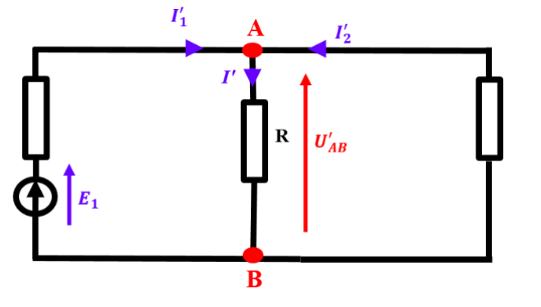
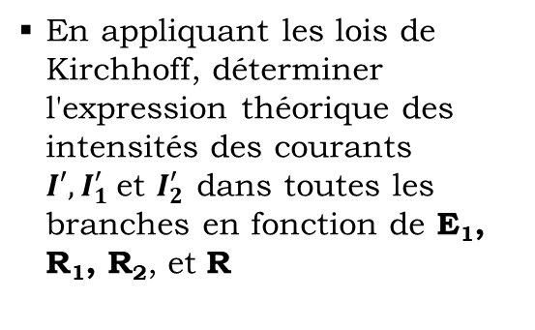
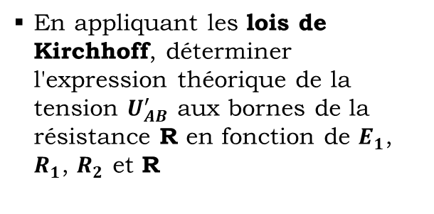
1er cas : E₁ seule, E₂ supprimée:
En appliquant les lois de Kirchhoff, déterminer l'expression théorique de la tension $U_{AB}^{′}$ aux bornes de la résistance R en fonction de $E_{1}$, $R_{1}$, $R_{2}$ et R
R₂
R₁
En appliquant les lois de Kirchhoff, déterminer l'expression théorique des intensités des courants $I′, I_{1}^{′}$et $I_{2}^{′}$ dans toutes les branches en fonction de E₁, R₁, R₂, et R
61

Slide 62
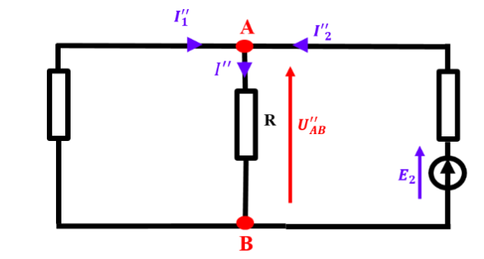
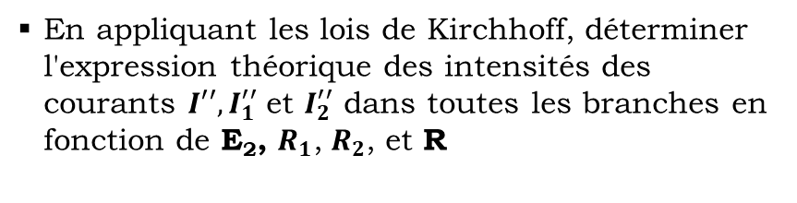
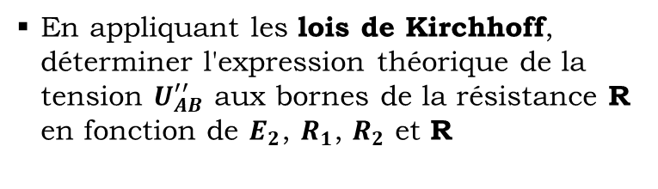
2ème cas : E2 seule, E1 supprimée :
En appliquant les lois de Kirchhoff, déterminer l'expression théorique de la tension $U_{AB}^{′′}$ aux bornes de la résistance R en fonction de $E_{2}$, $R_{1}$, $R_{2}$ et R
R1
R2
En appliquant les lois de Kirchhoff, déterminer l'expression théorique des intensités des courants $I′′, I_{1}^{′′}$et $I_{2}^{′′}$ dans toutes les branches en fonction de E₂, $R_{1}$,${ R}_{2}$, et R
62

Slide 63
  3.5 Théorème de Millman
Considérons n branches en parallèles, comprenant chacune un générateur de tension en série avec une résistance
R₁
R₂
R_{n}
U
E₁
E₂
E_{n}
La tension aux bornes de l’ensemble de ces branches est U:
La conductance Gi
est l’inverse de
la résistance Ri
63

Slide 64
Exemple:
A
r =2Ω
ρ=10Ω
R=38Ω
E=120V
e=100V
B
U_{AB} = 111,76 V
Ensuite on calcule facilement les courants dans chaque branche.
Par exemple I_{R} = 111,76 ÷ 38 = 2,941 A
64

Slide 65
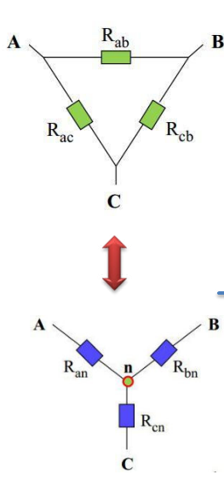
  2.6 Théorème de Kennelly
Le théorème de Kennelly, permet la transformation d’un montage de dipôles de type triangle en montage de type étoile ou visse versa.
Ce théorème est utile dans le cas où l’on souhaite simplifier des schémas. En réalité il s’agit surtout d’équations simples permettant une équivalence du montage.
65

Slide 66
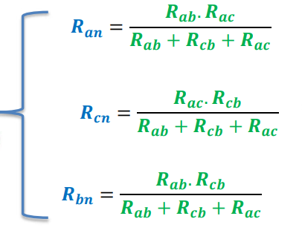
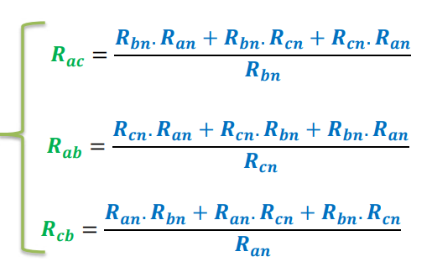
Transformation Triangle-Etoile
Transformation Etoile-Triangle
66

Slide 67
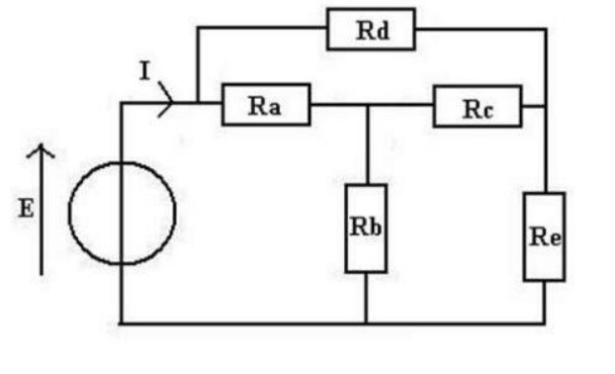
Théorème de Kennelly
Application:
Trouvez la représentation en circuit équivalente à la structure suivante:
67

Slide 68
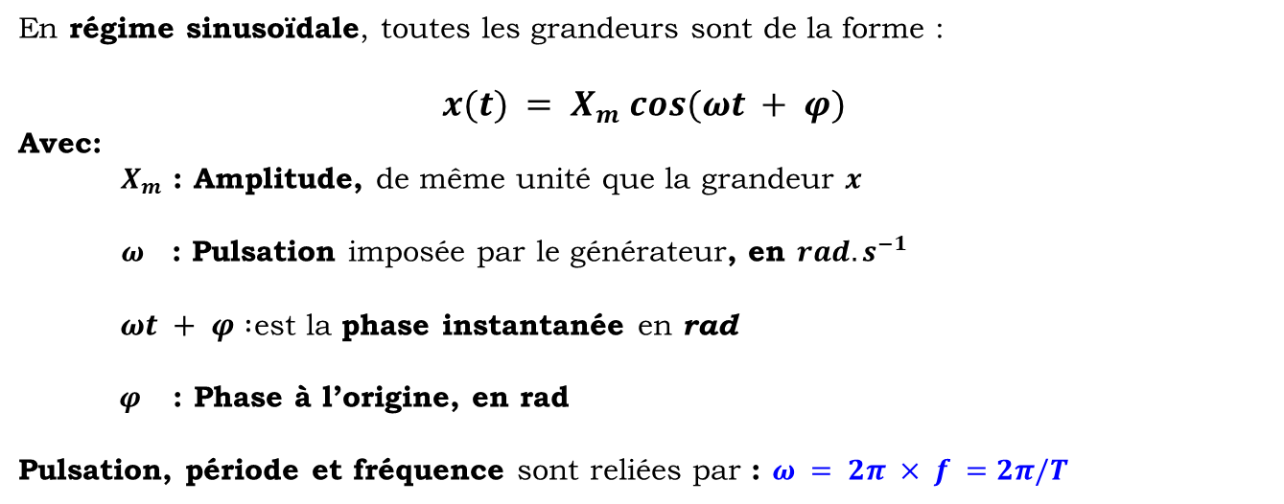
  4. Régime sinusoïdale
  4.1 Signaux sinusoïdaux
En régime sinusoïdale, toutes les grandeurs sont de la forme :
$$x(t) = X_{m} cos⁡(ωt + φ)$$
Avec:
$X_{m}$ : Amplitude, de même unité que la grandeur $x$
$ω$ : Pulsation imposée par le générateur, en $rad.s^{−1}$
$ωt + φ :$est la phase instantanée en rad
$φ$ : Phase à l’origine, en rad
Pulsation, période et fréquence sont reliées par : $ω = 2π × f =2π/T$
68
Notes:
Amplitude : valeur efficace√2

Slide 69
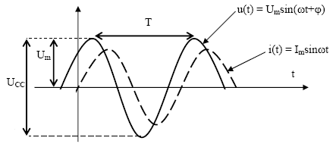
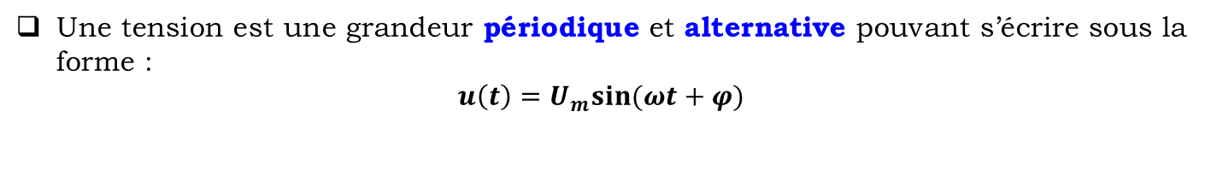
  4. Régime sinusoïdale
  4.1 Signaux sinusoïdaux
Une tension est une grandeur périodique et alternative pouvant s’écrire sous la forme :
$$u\left(t\right)=U_{m}sin⁡(ωt+φ)$$
$U_{cc}=2U_{m}$ est la valeur crête à crête
69

Slide 70
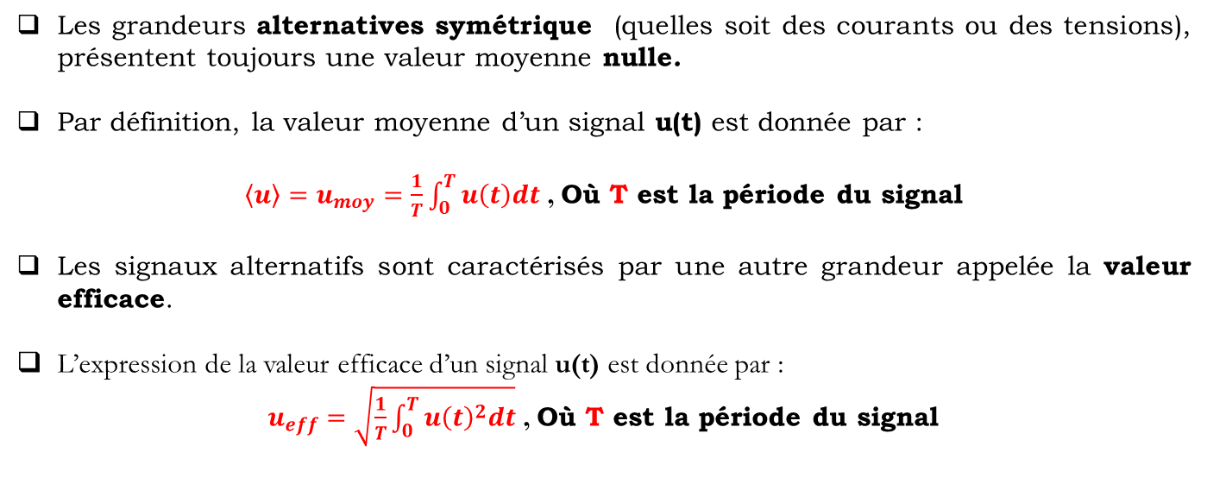
  4. Régime sinusoïdale
  4.1 Signaux sinusoïdaux
  A. valeur moyenne et efficace
Les grandeurs alternatives symétrique (quelles soit des courants ou des tensions), présentent toujours une valeur moyenne nulle.
Par définition, la valeur moyenne d’un signal u(t) est donnée par :
$\left\langle u\right\rangle =u_{moy}=\frac{1}{T}\int_{0}^{T}{u\left(t\right)dt}$ , Où T est la période du signal
Les signaux alternatifs sont caractérisés par une autre grandeur appelée la valeur efficace.
L’expression de la valeur efficace d’un signal u(t) est donnée par :
$u_{eff}=\sqrt{\frac{1}{T}\int_{0}^{T}{{u\left(t\right)}^{2}dt}}$ , Où T est la période du signal
70

Slide 71
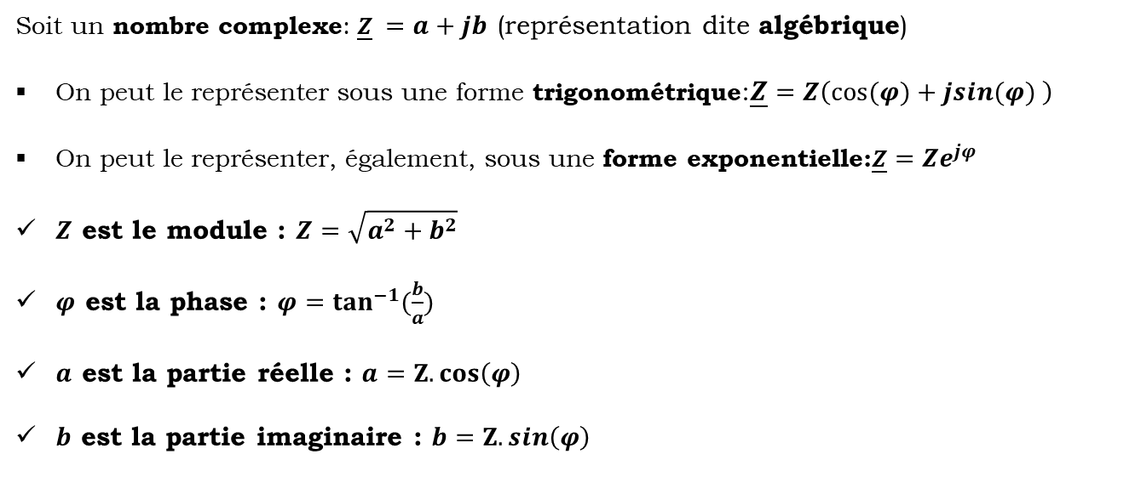
  4. Régime sinusoïdale
  4.2 Notation complexe
Rappel:
Soit un nombre complexe: $\underline{Z} =a+jb$ (représentation dite algébrique)
On peut le représenter sous une forme trigonométrique:$\underline{Z}=Z\left(cos⁡(φ)+jsin(φ) \right)$
On peut le représenter, également, sous une forme exponentielle:$\underline{Z}=Ze^{jφ}$
$Z$ est le module : $Z=\sqrt{a^{2}+b^{2}}$
$φ$ est la phase : $φ=\tan^{−1}{(\frac{b}{a})}$
$a$ est la partie réelle : $a=Z.cos\left(φ\right)$
$b$ est la partie imaginaire : $b=Z.sin\left(φ\right)$
71
Notes:
Notation complexe est faites pour eviter la representation de fresnel

Slide 72
  4. Régime sinusoïdale
  4.2 Notation complexe
A toute fonction sinusoïdale y(t) d'amplitude A et de phase instantanée (ω t + φ) nous pouvons faire correspondre une représentation complexe définit par :
72
Notes:
Notation complexe est faites pour eviter la representation de fresnel
La représentation vectorielle des relations courant-tension en régime sinusoïdal est une manière de ne garder du signal qu'un déphasage et une amplitude. $\underline{Y}$ est dit phaseur.
Ce résultat peut aussi être obtenu grâce à l'utilisation de nombres complexes.

Slide 73
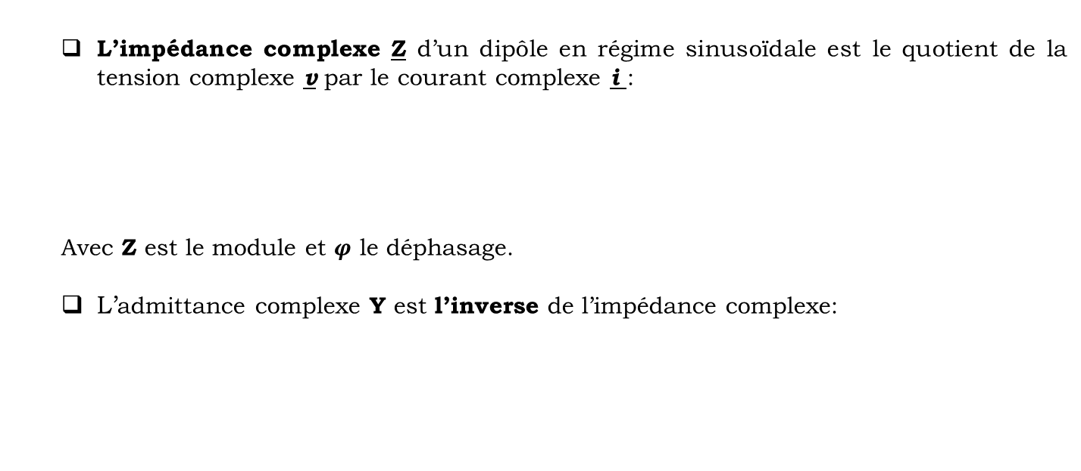
  4. Régime sinusoïdale
  4.3 Impédance et admittance
  A. Définitions
L’impédance complexe Z d’un dipôle en régime sinusoïdale est le quotient de la tension complexe v par le courant complexe i :
Avec Z est le module et $φ$ le déphasage.
L’admittance complexe Y est l’inverse de l’impédance complexe:
73
Notes:
Notation complexe est faites pour eviter la representation de fresnel

Slide 74
  4. Régime sinusoïdale
  4.3 Impédance et admittance
  B. Résistance et réactance
La partie réelle de l’impédance complexe est appelée résistance R du dipôle correspondant :
La partie imaginaire de l’impédance complexe est appelée la réactance X du dipôle correspondant :
74
Notes:
Notation complexe est faites pour eviter la representation de fresnel

Slide 75
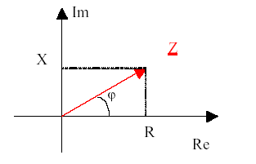
  4. Régime sinusoïdale
  4.3 Impédance et admittance
  C. Représentation complexe
L’impédance complexe peut s’écrire sous les formes équivalentes :
Avec les équations de transformation :
On peut le représenter comme suit :
75
Notes:
Notation complexe est faites pour eviter la representation de fresnel

Slide 76
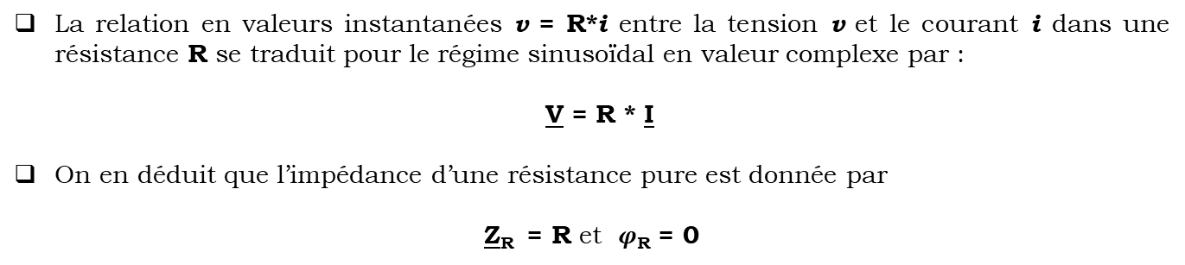

  4. Régime sinusoïdale
  4.3 Impédance et admittance
  D. Impédances complexes des dipôles de base
Résistance:
La relation en valeurs instantanées v = R*i entre la tension v et le courant i dans une résistance R se traduit pour le régime sinusoïdal en valeur complexe par :
V = R * I
On en déduit que l’impédance d’une résistance pure est donnée par
Z_{R} = R et $φ$_{R} = 0
L’impédance d’une résistance est indépendante de la fréquence.
Son admittance est : $Y$_{R} =1/R
76
Notes:
Notation complexe est faites pour eviter la representation de fresnel

Slide 77
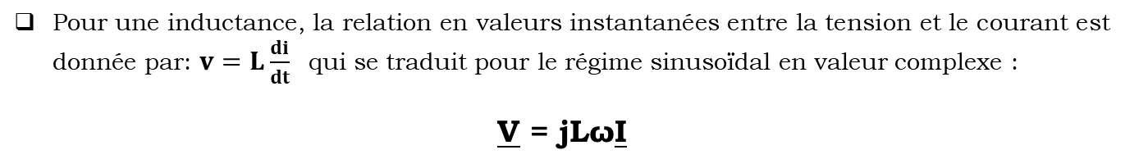
  4. Régime sinusoïdale
  4.3 Impédance et admittance
  D. Impédances complexes des dipôles de base
Inductance:
Pour une inductance, la relation en valeurs instantanées entre la tension et le courant est donnée par: $v=L\frac{di}{dt}$ qui se traduit pour le régime sinusoïdal en valeur complexe :
V = jLωI
L’impédance complexe d’une inductance est donnée par:
Z_{L}= jLω et ϕ_{L} = +π/2
77
Notes:
Notation complexe est faites pour eviter la representation de fresnel

Slide 78
  4. Régime sinusoïdale
  4.3 Impédance et admittance
  D. Impédances complexes des dipôles de base
Inductance:
L’admittance est Y_{L}= 1/jLω
Elle est purement imaginaire,
On constate que le module de l’impédance d’une inductance varie linéairement en fonction de la fréquence.
Si f → 0 Z_{L} → 0 (Court-circuit)
Si f → ∞ Z_{L} → ∞ (Circuit ouvert)
78
Notes:
Notation complexe est faites pour eviter la representation de fresnel

Slide 79
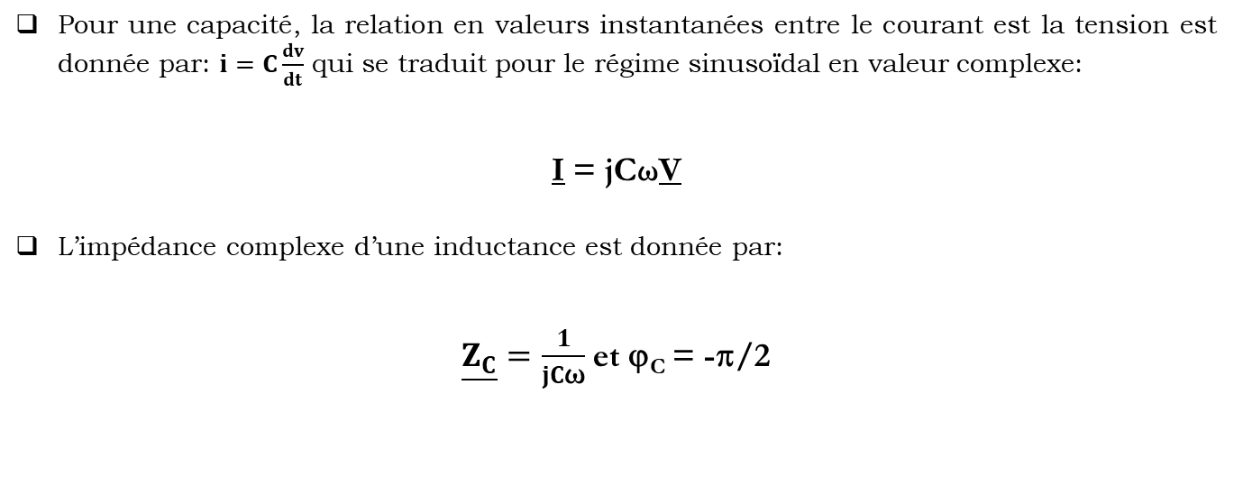
  4. Régime sinusoïdale
  4.3 Impédance et admittance
  D. Impédances complexes des dipôles de base
Capacité :
Pour une capacité, la relation en valeurs instantanées entre le courant est la tension est donnée par: $i=C\frac{dv}{dt}$ qui se traduit pour le régime sinusoïdal en valeur complexe:
I = jCωV
L’impédance complexe d’une inductance est donnée par:
$\underline{Z_{C}}=\frac{1}{jC\text{ω}}$ et ϕ_{C} = -π/2
79
Notes:
Notation complexe est faites pour eviter la representation de fresnel

Slide 80
  4. Régime sinusoïdale
  4.3 Impédance et admittance
  D. Impédances complexes des dipôles de base
Capacité :
L’admittance Y_{C}= jC ω
Elle est purement imaginaire,
On constate que le module de l’impédance d’une capacité est inversement proportionnel à la fréquence
Si f → 0 Z_{C} → ∞ (Circuit ouvert)
Si f → ∞ Z_{C} → 0 (Court-circuit)
80
Notes:
Notation complexe est faites pour eviter la representation de fresnel

Slide 81
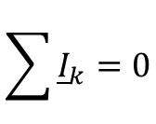
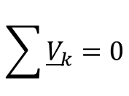
  4. Régime sinusoïdale
  4.4 Lois d’Ohm et de Kirchhoff en régime sinusoïdale
L’introduction, en régime sinusoïdale, du concept d’impédance permet de généraliser la loi d’Ohm pour les circuits contenant des éléments linéaires résistifs, inductifs et capacitifs en utilisant la notation complexe :
V = Z I
Comme la loi d’Ohm reste valable dans la représentation complexe d’un circuit, toutes les lois d’électricité utilisées en régime continu restent valables dans ce modèle.
Les lois de Kirchhoff s’expriment de manière suivante:
$$\sum{{\underline{I}}_{k}=0}$$
$$\sum{{\underline{V}}_{k}=0}$$
81
Notes:
Notation complexe est faites pour eviter la representation de fresnel

Slide 82
  4. Régime sinusoïdale
  4.5 Associations d'Impédances (admittances)
En série
L’impédance d’un dipôle constitué de plusieurs impédances en série est égale à la somme (complexe) de celles-ci:
L’admittance étant égale à l’inverse de l’impédance :
Z₁
Z₂
Z_{k}
82
Notes:
Notation complexe est faites pour eviter la representation de fresnel

Slide 83
  4. Régime sinusoïdale
  4.5 Associations d'Impédances (admittances)
En parallèle
L’admittance d’un dipôle constitué de plusieurs admittances en parallèle est égales à la somme (complexe) de celle-ci:
L’impédance correspondante vaut:
Y₁
Y₂
Y_{k}
83
Notes:
Notation complexe est faites pour eviter la representation de fresnel

Slide 84
  5. Puissance et Energie Electriques
  5.1 Définitions
La puissance électrique P d’un dipôle est une grandeur physique qui caractérise la rapidité du transfert électrique entre ce dipôle et le reste du circuit électrique ou le milieu extérieur.
L’instrument de la mesure de la puissance est le wattmètre. La puissance s'exprime en watt (symbole W)
84
Notes:
Notation complexe est faites pour eviter la representation de fresnel

Slide 85
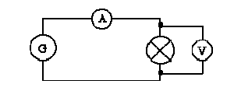

  5. Puissance et Energie Electriques
  5.2 Puissance électrique en courant continu
Branchons l'appareil étudié (lampe 12V - 21W) aux bornes d'un générateur et réglons la tension à la valeur nominale U= 12V.
Mesurons l'intensité I qui traverse la lampe : U = 12V I = 1,75 A
- On admet que : La puissance P U x I = 12V x 1,75 A = 21 V x A consommée par un dipôle récepteur en courant continu est égale au produit de la tension U à ses bornes par l'intensité I du courant qui le traverse
85
Notes:
Notation complexe est faites pour eviter la representation de fresnel

Slide 86
  5. Puissance et Energie Electriques
  5.3 Puissance instantanée en régime sinusoïdale
La valeur instantanée de la puissance p(t) est par définition le produit des valeurs instantanées la tension v(t) et du courant i(t)
Puissance active
On appelle puissance active P la valeur moyenne de la puissance instantanée. En régime sinusoïdale, la puissance active vaut:
Elle est mesurable à l’aide d’un wattmètre.
Elle correspond à une puissance convertie en travail ou en chaleur.
86
Notes:
Notation complexe est faites pour eviter la representation de fresnel

Slide 87
  5. Puissance et Energie Electriques
  5.3 Puissance instantanée en régime sinusoïdal
Puissance réactive
La puissance réactive correspond à une puissance échangée entre la source et les réactances, elle est consommée par une inductance et produite par une capacité.
Puissance apparente
Par définition la puissance apparente est définie par:
87
Notes:
Notation complexe est faites pour eviter la representation de fresnel

Slide 88
  5. Puissance et Energie Electriques
  5.4 Puissance dans un circuit élémentaire
Résistance pure
Inductance pure
Capacité pure
88
Notes:
Notation complexe est faites pour eviter la representation de fresnel

Slide 89

  5. Puissance et Energie Electriques
  5.5 Energie Electrique
Un appareil électrique « consomme » une énergie électrique, cette énergie noté W dépend de la puissance P de l’appareil et de la durée ∆t
L’énergie électrique W consommée par un appareil de puissance P pendant une durée ∆t est donnée par la relation:
Si P est exprimée en watt (W) et ∆t est exprimée en seconde (s), l’énergie W est exprimée en joule (J)
89
Notes:
Notation complexe est faites pour eviter la representation de fresnel

Slide 90


  5. Puissance et Energie Electriques
  5.5 Energie Electrique
  Mesure de l'énergie
A l’entrée de chaque réseau électrique domestique ou industriel, on trouve un compteur d’énergie électrique installé par l’ONEE.
Le rôle de cet appareil est la mesure de l’énergie électrique consommée par le réseau
Ce compteur mesure l’énergie en Kilowattheure ( kWh)
Le Kilowattheure ( kWh) est l’unité usuelle de l’énergie électrique
90
Notes:
Notation complexe est faites pour eviter la representation de fresnel

